Slide 1
Обзор отечественных астрономических обсерваторий
Писяева Елизавета и Шагина Алёна
студентки ГБПОУ «ПГК»
группы ПСО-124 г. Самара Научный руководитель – Анциферова М. Б., преподаватель естествознания и астрономии

Slide 2
Актуальность
В современном мире всё больше значения приобретает вопрос освоения космического пространства. Наша страна удерживает лидирующие позиции в этой сфере.

Slide 3
Цель
Узнать, какой вклад в развитие космонавтики вносят отечественные астрономические обсерватории и составить сравнительную характеристику обсерваторий

Slide 4
Задачи
Изучить описания отечественных астрономических обсерваторий
Сравнить различные обсерватории и составить таблицу
Создать макет телескопа своими руками

Slide 5
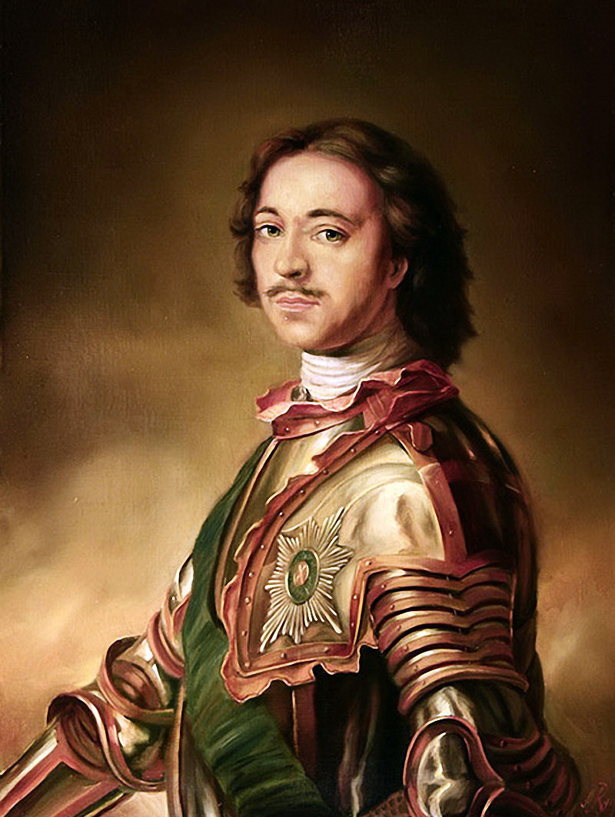
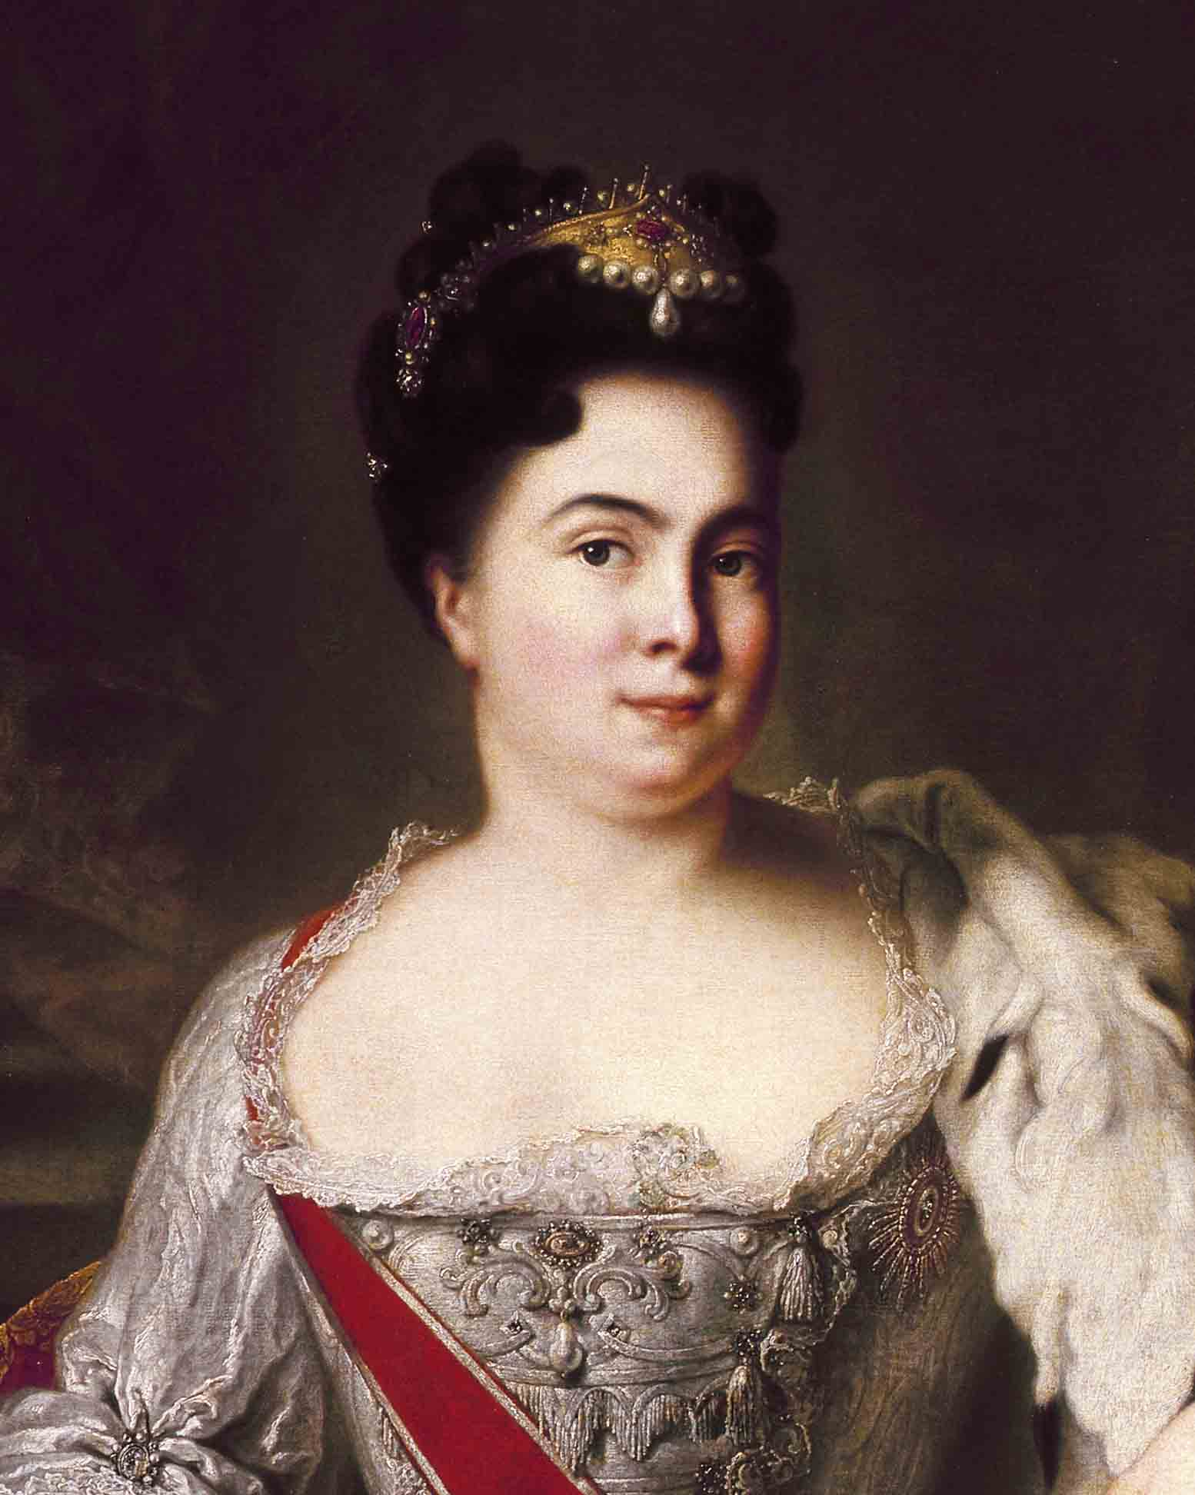
Пулковская обсерватория – астрономическая столица мира
Пулковский меридиан, проходящий через центр главного здания, был точкой отсчёта для всех географических карт России, пока в 1884 году за пункт отчёта во всём мире не был принят Гринвичский меридиан.

Slide 6
На данный момент Пулковская обсерватория – одна из немногих обсерваторий в мире, которая имеет ряды наблюдений в 30-60 лет.

Slide 7
Специальная астрофизическая обсерватория РАН – крупнейший в России центр наблюдения за Вселенной, построенный в 1966 году. Находится в Нижнем Архызе на Кавказе. Обсерваторию создавали для обеспечения работы самых больших в то время телескопов БТА и РАТАН-600.

Slide 8
БТА – Большой Телескоп Азимутальный – это первый в мире большой телескоп на азимутальной монтировке. На БТА ведутся наблюдения звезд и галактик.
БТА
РАТАН-600 – единственный в мире радиотелескоп с кольцевым главным зеркалом. На РАТАНЕ-600 ведутся радионаблюдения Солнца, ближайших планет, межзвездной среды, активных объектов Вселенной.
РАТАН - 600

Slide 9
Пущинская радиоастрономическая обсерватория АКЦ ФИАН была основана 11 апреля 1956 года.
В настоящее время в обсерватории функционирует радиотелескоп RT-22 – один из старейших телескопов в России.

Slide 10
В 1901 году была открыта астрономическая обсерватория имени В. П. Энгельгардта Казанского федерального университета.
Во время Великой Отечественной войны обсерватория являлась одной из немногих на территории СССР, продолживших свою работу, и получила за военные годы сотни фотопластинок звёздных полей, комет, малых планет.

Slide 11
Астрономическая обсерватория Иркутского государственного университета — научно- исследовательское учреждение в Иркутске, образованное в 1931 году.
В 1957 году здесь велись наблюдения за самым первым искусственным спутником Земли, который запустили 4 октября. В 1950-1960-х иркутская служба времени была одной из лучших в СССР.

Slide 12
Название | Место расположение | Высота над уровнем моря, м | Направление | Вклад в астрономию
Пулковская астрономическая обсерватория РАН | Санкт-Петербург | 75 | небесная механика; звёздная астрономия; солнечно-земные связи; астрофизика; астрометрия; радиоастрономия; планетные исследования | создание абсолютных каталогов положений звёзд; поиск и исследование двойных звёзд; создание каталога звёзд околополярной области неба; наблюдение кометы Галлея (1986); определение скорости вращения больших планет; экспериментальное подтверждение фрагментарности колец Сатурна
Специальная астрофизическая обсерватория РАН | п. Нижний Архыз, Карачаево-Черкесия | 2100 | радиоастрономия; звёздная астрономия; космология; изучение Галактики; внегалактическая астрономия; изучение Солнца; планетные исследования | спектральные и фотометрические наблюдения звёзд и Галактик; радионаблюдения Солнца, ближайших планет и межзвёздной среды

Slide 13
Пущинская радиоастрономическая обсерватория АКЦ ФИАН | Пущино | 190 | радиоастрономия; астрофизика; астрометрия | открытие Сверхкороны Солнца; обнаружение радиальной структуры Сверхкороны Солнца; обнаружение рекомбинационных линий
Астрономическая обсерватория имени В. П. Энгельгардта Казанского федерального университета | п. Октябрьский, Казань | 92 | астрометрия; фотографическая астрометрия; звёздная астрономия; метеоритика | наблюдения малых планет, комет, покрытий звёзд Луной; спектральные наблюдения; создание работ по теории движения комет (А. Д. Дубяго); создание метода изучения тёмных туманностей; наблюдение кометы Галлея (1986)
Астрономическая обсерватория Иркутского государственного университета | Иркутск | 456 | исследования солнечной активности; солнечно-земные связи | наблюдения за первым искусственным спутником Земли (1957); координация работ по комплексному изучению Витимского болида (2002)

Slide 14
Телескоп
Увеличение данного телескопа составляет 1х15.
Телескоп позволяет самостоятельно осуществлять астрономические наблюдения, словно мы находимся в одной из отечественных обсерваторий.

Slide 15
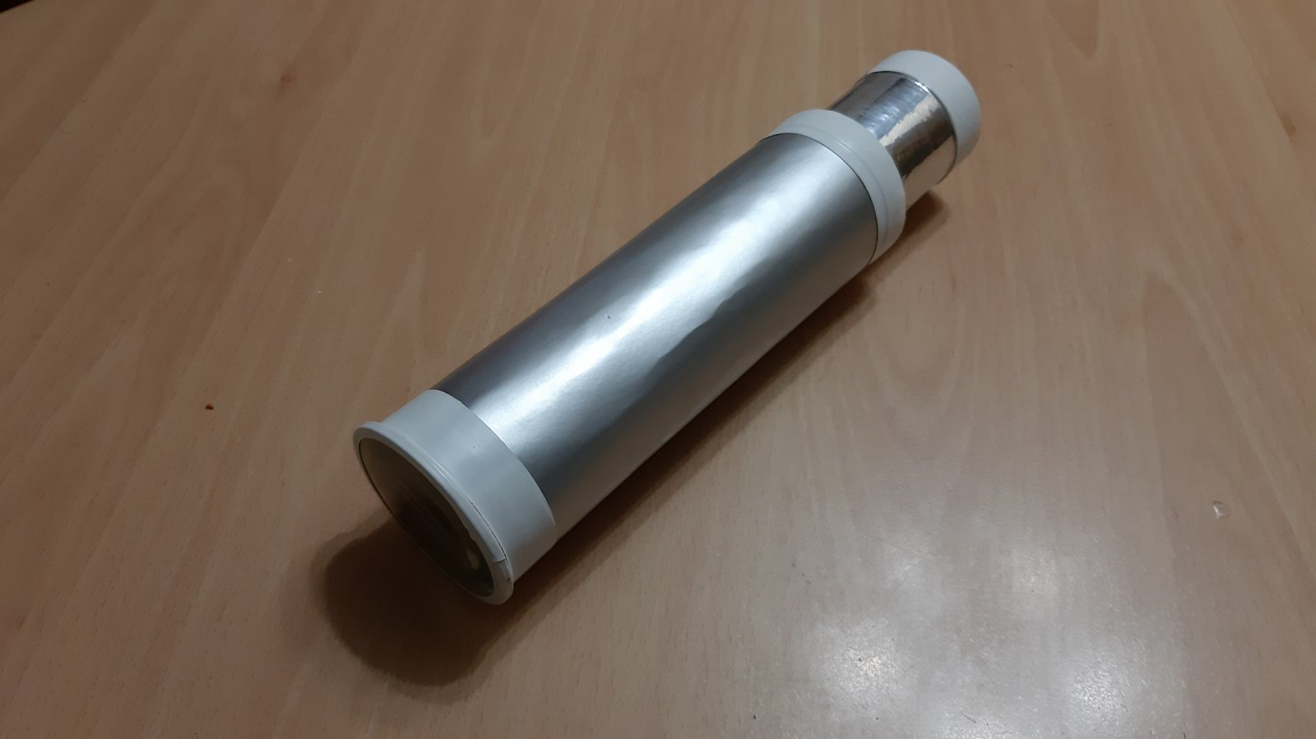
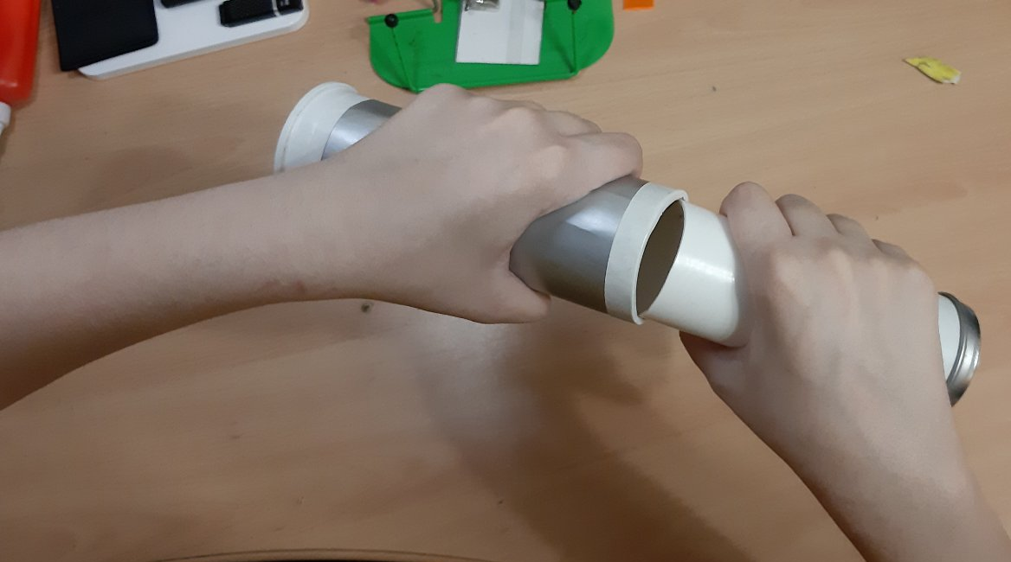
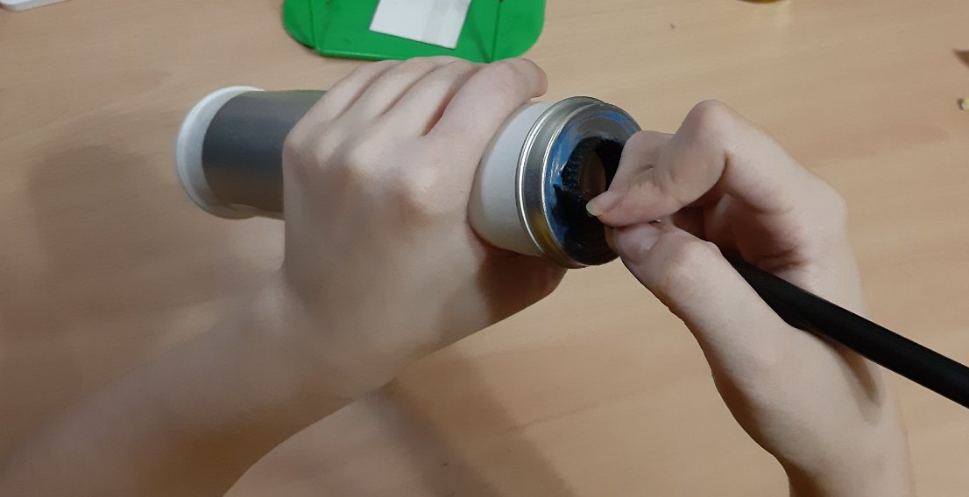
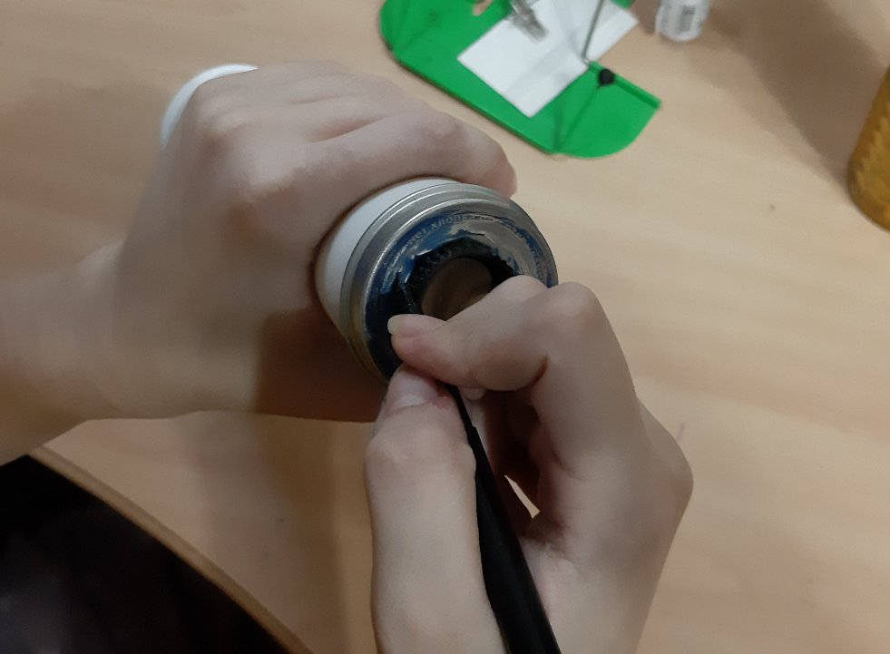

Slide 16
Вывод
Наземная оптическая астрономия ещё не сказала своё последнее слово. Ведь космические телескопы не только намного дороже, но и гораздо сложнее в обслуживании (некоторые из них и вовсе не обслуживаются, оставаясь на орбите, придя в негодность).

Slide 17
Спасибо за внимание!

